Slide 1
과목명
2차시. 차시명
○○○대학 ○○○ 교수

Slide 2
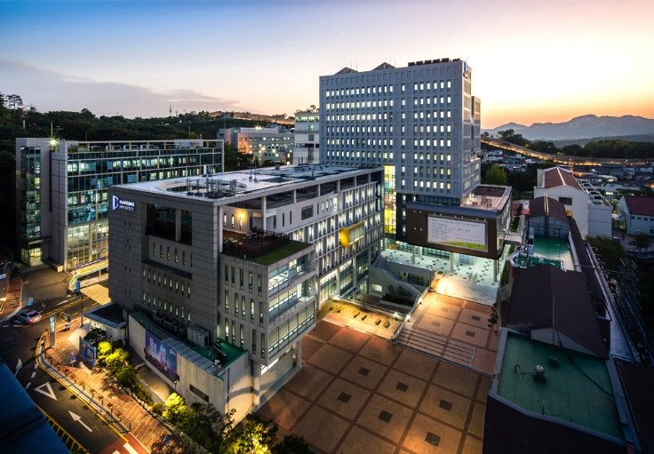
오늘의 학습
과목명 2차시
차시명
여러분은 왜 한성대학교에 오셨나요?
한성대학교 내 꿈을 키워줄 수 있을까요?
출처 :

Slide 3
오늘의 학습
과목명 2차시
차시명
학습목표
목표1
목표2
목표3

Slide 4
오늘의 학습
과목명 2차시
차시명
학습내용
내용1
내용2
내용3

Slide 5
학습내용
1. 내용1
과목명 2차시
차시명
주내용1
주내용2
주내용3
부내용1
부내용2
부내용3
출처 :

Slide 6
학습내용
2. 내용2
과목명 2차시
차시명
출처 :

Slide 7
학습내용
3. 내용3
과목명 2차시
차시명
출처 :

Slide 8
Quiz
대학생활길라잡이 1차시
한성대학교 소개
과목명 2차시
차시명
문제1.
다음 중 ***에 대한 설명으로 맞는 것은? ( )
①
②
③
④

Slide 9
Quiz
대학생활길라잡이 1차시
한성대학교 소개
과목명 2차시
차시명
1. 정답
다음 중 ***에 대한 설명으로 맞는 것은? ( ① )
①
②
③
④

Slide 10
정리하기
과목명 2차시
차시명
정리하기
간단하게 오늘 학습한 내용을 정리해 보도록 하겠습니다.
다음의 내용을 읽어 보세요.
내용1
내용2
내용3

Slide 11
참고자료
과목명 2차시
차시명
참고자료01
참고자료02
참고자료03

